Slide 1
데브코스 웹 풀 사이클 4기 조승연 DB 모델링 과제

Slide 2
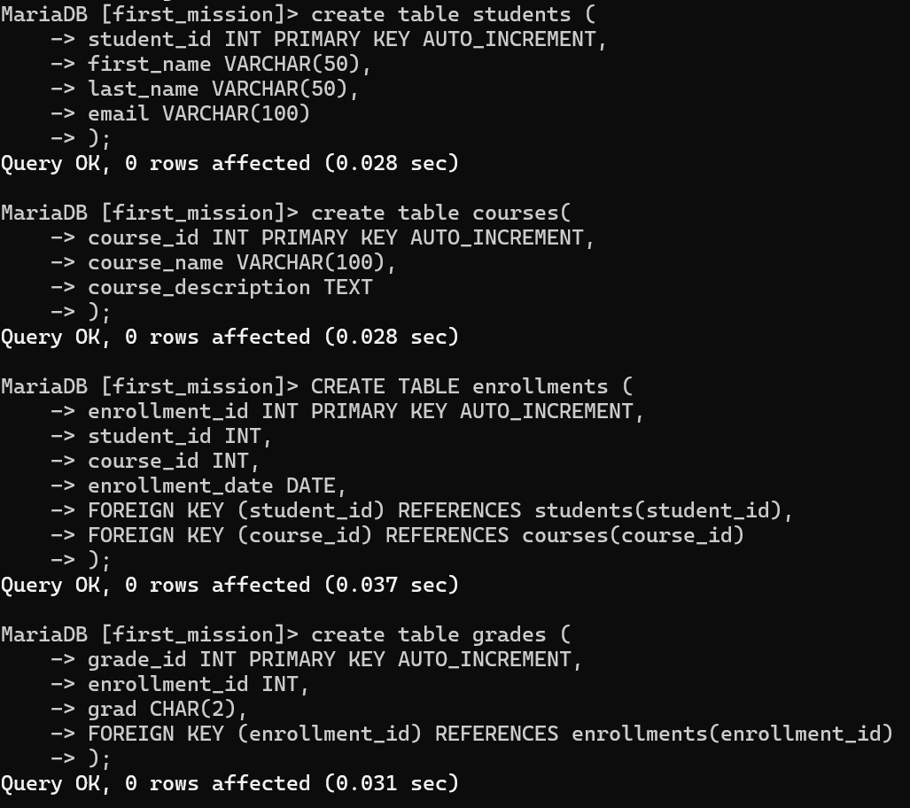
데이터베이스에 직접 생성한 테이블 캡처

Slide 3
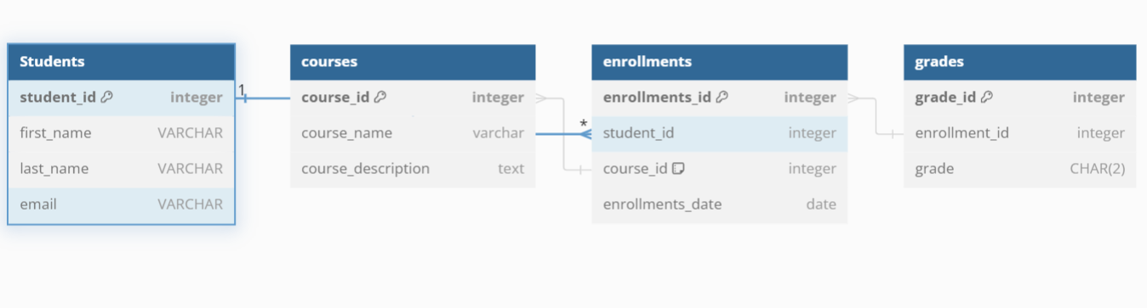
간단한 설명
전체 테이블은 4개로 왼쪽부터 각각 학생, 강의, 수강, 등급으로 되어 있습니다.
Students 테이블은 말그대로 학생 정보를 담고 있습니다.
Courses 테이블은 학생들이 수강 가능한 강의들이 담겨 있습니다.
Enrollments 테이블은 학생들이 수강한 강의와 해당 날짜가 담겨 있습니다.
Grades 테이블은 enrollments 테이블의 정보로 학생들에게 등급을 매길 수 있도록 짜여 있습니다.

Slide 4
사용해볼 수 있는 SQL문
insert into Students (first_name, last_name, email) VALUES (Cho’, SeungYeon’, okandycho@gmail.com’);
Select * from enrollments;
UPDATE Courses SET course_description =‘ This is devcoures Web FullStack course’
WHERE course_id = 2;

